Slide 1
基于 STM32F407 的两轴 X-Y
视觉识别抓取嵌入式系统
STM32F407 + FreeRTOS · CoreXY 直线滑台 · K210 视觉识别 · Qt 上位机 CAN 监控
课程设计 / 毕业设计 · 嵌入式多任务实践项目 · v1.0 · 2026-10
自动识别物体坐标 → 滑台抓取 → 定点投放 → 上位机实时监控
Notes:
各位老师好，我汇报的项目是基于 STM32F407 的两轴 X-Y 视觉识别抓取嵌入式系统。
系统以 STM32F407 为主控，运行 FreeRTOS 实时操作系统，驱动两轴直线滑台完成抓取任务。
项目融合了 CAN 通信、PWM 电机控制、多任务调度、K210 视觉识别与 Qt 上位机监控等嵌入式核心技能。
整体成本低、易于落地，适合课程设计与入门级毕业设计。

Slide 2
项目概览：识别 → 抓取 → 投放全自动闭环
01 · 视觉识别：K210 摄像头识别目标颜色与坐标，通过串口上报主控
02 · 运动执行：双 42 步进电机驱动 X-Y 滑台，末端舵机夹爪执行抓取/投放
03 · 实时调度：FreeRTOS 五任务并行，队列完成传感器 → 运动控制解耦
04 · 状态监控：CAN 总线将实时坐标/状态回传 Qt 上位机，支持手动遥控
05 · 安全保护：X/Y 双限位开关 + 软件行程保护，防越程碰撞
关键指标
200×150mm
X-Y 滑台行程（X=200 / Y=150）
5 任务 / 500Kbps
FreeRTOS 任务数 / CAN 总线波特率
0.01mm/步
步进分辨率（100 步/mm）
Notes:
项目核心是构建一个从视觉识别到机械抓取再到上位机监控的完整闭环。
左侧五条是本项目的核心能力：K210 视觉识别、双轴滑台运动、FreeRTOS 多任务调度、CAN 状态回传、双限位安全保护。
右侧给出三个关键指标：滑台行程 200×150mm、5 个 FreeRTOS 任务、CAN 500K 波特率、100 步/mm 的分辨率。

Slide 3
系统架构：感知 → 控制 → 执行三层结构
USART3 串口 · CAN 500K 总线 · TIM1/TIM6 脉冲输出 · EXTI 限位中断
感知层 · K210
控制层 · STM32F407
X 步进电机
FreeRTOS 五任务
PA0 / PB0
OV2640 摄像头
目标坐标
Motion (5) · Comm (4) · Key (3)
脉冲/方向
颜色识别
Y 步进电机
目标坐标计算
Display (2) · Heartbeat (1)
PA1 / PB1
串口上报 (USART3)
直线插补 · 限位保护 · CAN 收发
夹爪舵机
PA8 TIM1
CAN
监控层 · Qt 上位机
CAN 实时坐标 / 手动遥控 / 错误码
Notes:
系统分为感知层、控制层、执行层三层，外加监控层。
K210 通过 OV2640 摄像头识别目标颜色与坐标，经 USART3 串口把坐标发给 STM32F407。
STM32F407 运行 FreeRTOS，Motion 任务做直线插补，通过 TIM 输出脉冲驱动 X/Y 步进电机和舵机夹爪。
同时通过 CAN 总线把实时坐标和状态回传给 Qt 上位机，上位机也可下发手动移动指令。

Slide 4
硬件设计：主控 · 执行 · 感知 · 交互四大单元
整机供电：24V 电机电源 + 5V/3A 主控电源独立供电
单元 | 器件 | 关键参数 | 接口
主控单元 | STM32F407ZGT6 最小系统板 | 168MHz · 1MB Flash · 板载 CAN 收发器 | 5V/3A 独立供电
执行单元 | 2×42 步进电机 + 直线滑台 | X=200mm / Y=150mm · 100 步/mm | PA0/PA1 脉冲 · PB0/PB1 方向
末端执行器 | MG996R 微型舵机夹爪 | 20ms PWM · 0-180° | PA8 (TIM1_CH1)
感知单元 | K210 + OV2640 摄像头 | 颜色识别 · 目标坐标计算 | USART3 (PB10/PB11)
交互单元 | 0.96" OLED + 独立按键 | 128×64 · 手动/自动切换 | I2C · GPIO 扫描
通信与限位 | CAN 总线 · 双限位开关 | 500Kbps · X-/Y- 限位 | PD0/PD1 · PA4/PD6 EXTI
Notes:
硬件分为四大单元：主控、执行、感知、交互，外加通信与限位。
主控用 STM32F407ZGT6 最小系统板，168MHz 主频，板载 CAN 收发器，5V/3A 独立供电。
执行单元是两套 42 步进电机驱动的 X-Y 直线滑台，末端装 MG996R 舵机夹爪，行程 X=200mm、Y=150mm。
感知单元用 K210 加 OV2640 摄像头做颜色识别与坐标计算，经 USART3 上报主控。
交互单元是 OLED 显示和独立按键，通信走 CAN 500K，限位用 X-/Y- 双开关接 EXTI 中断。

Slide 5
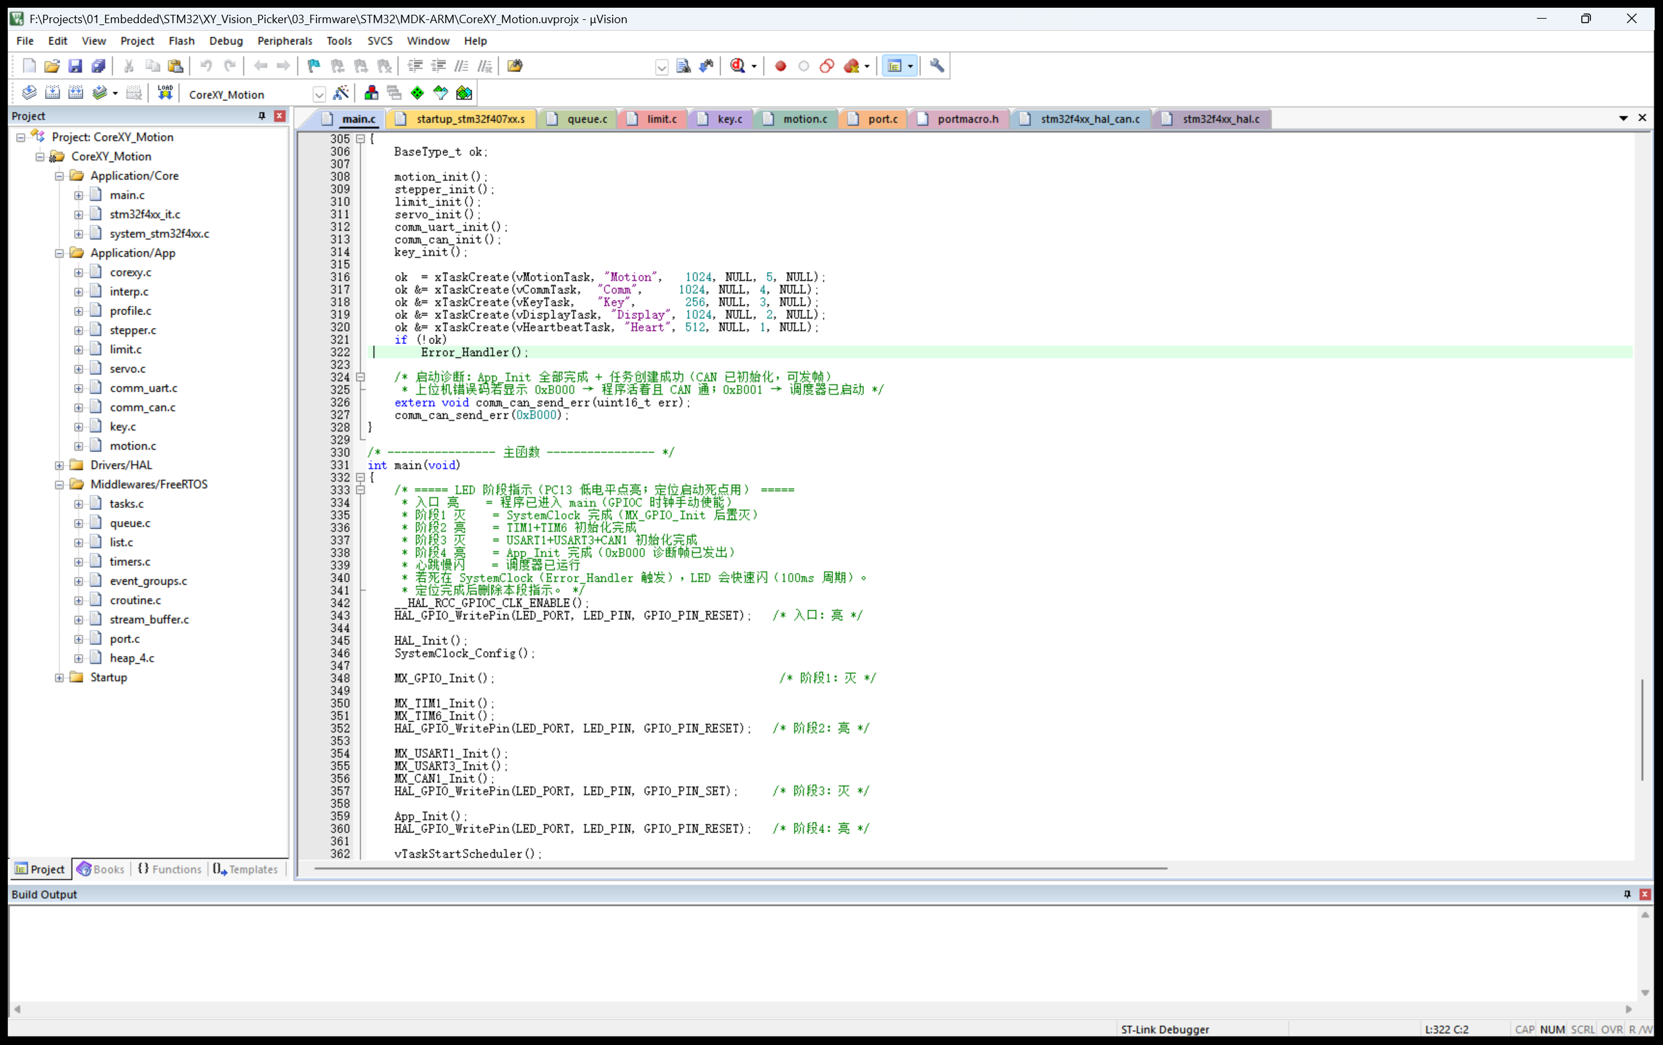
软件设计：FreeRTOS 五任务并行调度
Keil MDK-ARM 工程 · CoreXY_Motion · 任务优先级 1-5
任务 | 优先级 | 职责
Motion | 5 | 直线插补 · 脉冲输出 · 限位保护
Comm | 4 | CAN 收发 · 指令解析 · 状态回传
Key | 3 | 按键扫描 · 模式切换
Display | 2 | OLED 坐标与状态刷新
Heartbeat | 1 | LED 心跳 · 运行状态指示
队列 | - | 坐标队列 · 指令队列解耦
Keil 工程结构：App 层运动模块 + FreeRTOS 内核 + HAL 驱动
corexy.c / interp.c / stepper.c / profile.c
motion.c / limit.c / servo.c / key.c
comm_can.c / comm_uart.c
Notes:
软件基于 FreeRTOS 实现五任务并行：Motion 任务优先级最高，负责直线插补与脉冲输出。
Comm 任务处理 CAN 收发与指令解析，把坐标数据回传上位机。
Key 任务扫描按键切换模式，Display 任务刷新 OLED，Heartbeat 任务做 LED 心跳指示。
任务间通过队列解耦，传感器采集与运动控制互不阻塞。
右侧是 Keil 工程截图，App 层包含插补、步进、限位、舵机、通信等模块。

Slide 6
运动控制：直线插补 + 梯形加减速 + 抓取闭环
interp.c · profile.c · stepper.c · limit.c · servo.c · motion.c
核心参数
抓取执行流程
参数 | 值
STEPS_PER_MM | 100 步/mm
X / Y 行程 | 200 / 150 mm
MOVE_TIMEOUT | 8000 ms
限位触发 | X- PA4 / Y- PD6
运动保护 | 行程校验 + 错误码
舵机夹爪 | TIM1_CH1 PWM
01 接收目标坐标 (队列/CAN)
02 直线插补生成 XY 脉冲序列
03 梯形加减速驱动步进电机
04 到位 → 舵机闭合抓取
05 移动到投放点 → 舵机松开
限位触发 → 立即停止并上报错误码 0x0002
Notes:
运动控制是项目的核心：Motion 任务收到目标坐标后，interp 模块做直线插补生成 XY 两轴的脉冲序列。
profile 模块实现梯形加减速，避免电机失步；stepper 模块通过 TIM 定时器输出脉冲驱动步进电机。
限位开关接 EXTI 中断，触发后立即停止运动并上报错误码，防止越程。
抓取流程五步：接收坐标、插补、加减速、舵机闭合抓取、移动投放后松开。

Slide 7
视觉模块：K210 颜色识别 → 坐标上报
MaixPy IDE 开发 · OV2640 摄像头 · 串口帧协议上报主控
图像采集
颜色识别
坐标计算
串口上报
OV2640
RGB565 画面
QVGA 分辨率
实时帧
LAB 阈值
二值化 + 膨胀
目标色块提取
像素级定位
质心计算
像素 → 毫米映射
滑台坐标系转换
X/Y 目标坐标
USART3
帧头+坐标+校验
STM32 队列接收
与运动模块适配要点
· 坐标系映射：摄像头像素坐标 → 滑台物理坐标（按安装位置标定缩放系数）
· 串口帧协议：帧头 + 8bit X + 8bit Y + 校验，与主控 USART3 对接
· 触发方式：识别到目标后发送一次坐标，主控入队自动执行抓取
· 上位机可手动模式替代视觉输入，便于单独调试运动轴
Notes:
K210 视觉模块完成图像采集到坐标上报的完整链路。
OV2640 摄像头采集 RGB565 画面，通过 LAB 颜色阈值做二值化，提取目标色块。
计算目标质心，把像素坐标映射到滑台物理坐标，经 USART3 串口按帧协议发给 STM32。
适配要点包括坐标系标定、串口帧协议、自动触发和上位机手动替代，保证视觉与运动解耦可单独调试。

Slide 8
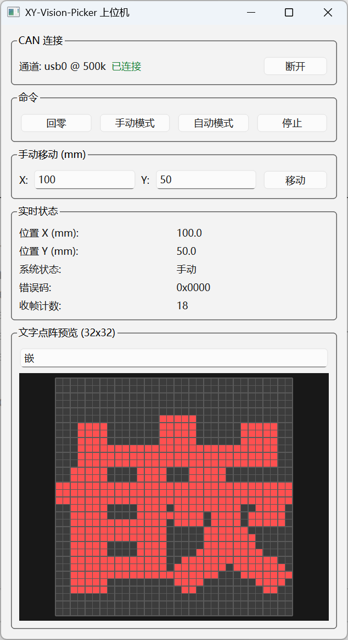
Qt 上位机：CAN 实时监控 + 手动遥控
Qt 6 + QSerialBus · PCAN-USB 适配器 · CAN 2.0B 500K
功能模块
CAN 连接 · 通道 usb0 @ 500k
命令控制 · 回零 / 手动 / 自动 / 停止
手动移动 · X/Y 坐标输入 + 移动
实时状态 · 坐标 / 状态 / 错误码 / 收帧
文字点阵预览 · 32x32 汉字/字母
CAN 协议：0x181 位置帧 · 0x281 命令帧 · 0x381 错误帧
坐标单位 mm×10 · int16 小端
Notes:
Qt 上位机基于 Qt 6 与 QSerialBus 实现 CAN 通信，通过 PCAN-USB 适配器连接板载 CAN。
界面提供 CAN 连接、回零/手动/自动/停止命令、X/Y 手动移动、实时坐标状态与错误码显示。
CAN 协议定义位置帧 0x181、命令帧 0x281、错误帧 0x381，坐标以 mm×10 的 int16 小端传输。
右侧为上位机实际界面截图，可实时看到电机坐标、系统状态与收帧计数。

Slide 9
联调验证：固件步数与上位机显示闭环一致
验证方式：pyOCD 读固件内存 + PCAN 抓帧 + 上位机 UI 三方交叉核对
闭环验证数据（X 轴实测）
目标 | 固件实际步数 | PCAN 抓帧 | 上位机显示
X = 50 mm | 4999 步 (0x1387) | 87 13 = 4999 | 50.0
X = 100 / Y = 50 | 10000 / 5000 步 | - | 100.0 / 50.0
X = 0（回零） | 0 步 | - | 0.0
已修复 · 上位机符号扩展 Bug
quint16(d.at(0)) 对有符号字节 0x87 符号扩展为 0xFF87
→ 改为 quint8 先转无符号字节再组合，坐标解析恢复正确
系统状态正常
状态：手动 · 错误码 0x0000 · 收帧计数持续递增
限位未触发 · 行程保护生效
Notes:
联调用 pyOCD 读固件内存、PCAN 抓帧、上位机 UI 三方交叉核对，保证数据可追溯。
实测 X=50 目标时固件走到 4999 步，PCAN 抓帧 87 13=4999，上位机显示 50.0，完全一致。
随后验证 X=100/Y=50 显示 100.0/50.0，X=0 回零显示 0.0，闭环全部通过。
期间定位并修复了上位机 quint16 符号扩展 bug，坐标解析恢复正常。
当前系统状态手动模式、错误码 0x0000、收帧计数递增，限位与行程保护均正常。

Slide 10
调试方法与扩展方向
调试三步走
扩展方向
01 · 标定 X/Y 轴脉冲-位移对应关系
01 · USB 摄像头 + OpenCV 替代基础传感器，实现更精准的多目标视觉识别
02 · 验证传感器定位精度（K210 坐标）
02 · 增加 Z 轴升降舵机，提升抓取高度自由度
03 · 联调抓取流程 + 上位机闭环验证
03 · 多目标识别 + 颜色分拣，扩展为小型自动化分拣线
实测经验
· 先单轴后双轴，避免插补轨迹错误
· 限位开关优先于软件保护，双重防越程
· 上位机显示异常先抓 CAN 帧核对原始数据
· 电机异常先查驱动使能与电流拨码
04 · 增加 TCP/IP 网络监控，远程下发任务与查看状态
Notes:
调试分三步：先标定两轴脉冲与位移的对应关系，再验证 K210 传感器的定位精度，最后联调抓取流程与上位机闭环。
实测经验包括先单轴后双轴、限位优先于软件保护、上位机异常先抓 CAN 帧核对原始数据、电机异常先查驱动使能。
扩展方向包括 USB 摄像头加 OpenCV 更精准识别、增加 Z 轴升降、多目标颜色分拣、TCP/IP 远程监控。

